Slide 1
ATENÇÃO PRIMÁRIA À SAÚDE DE DUQUE DE CAXIAS
SECRETARIA MUNICIPAL DE SAÚDE DE DUQUE DE CAXIAS
DEPARTAMENTO DE ATENÇÃO PRIMÁRIA
JULHO/2023

Slide 2
ATENÇÃO PRIMÁRIA À SAÚDE
A Política Nacional de Atenção Básica (PNAB) considera os termos Atenção Básica (AB) e Atenção Primária à Saúde (APS), nas atuais concepções, como termos equivalentes
Atenção Básica
Atenção Primária à Saúde
A Atenção Básica é o conjunto de ações de saúde individuais, familiares e coletivas que envolvem promoção, prevenção, proteção, diagnóstico, tratamento, reabilitação, redução de danos, cuidados paliativos e vigilância em saúde, desenvolvida por meio de práticas de cuidado integrado e gestão qualificada, realizada com equipe multiprofissional e dirigida à população em território definido, sobre as quais as equipes assumem responsabilidade sanitária.
Fonte: PNAB 2017

Slide 3
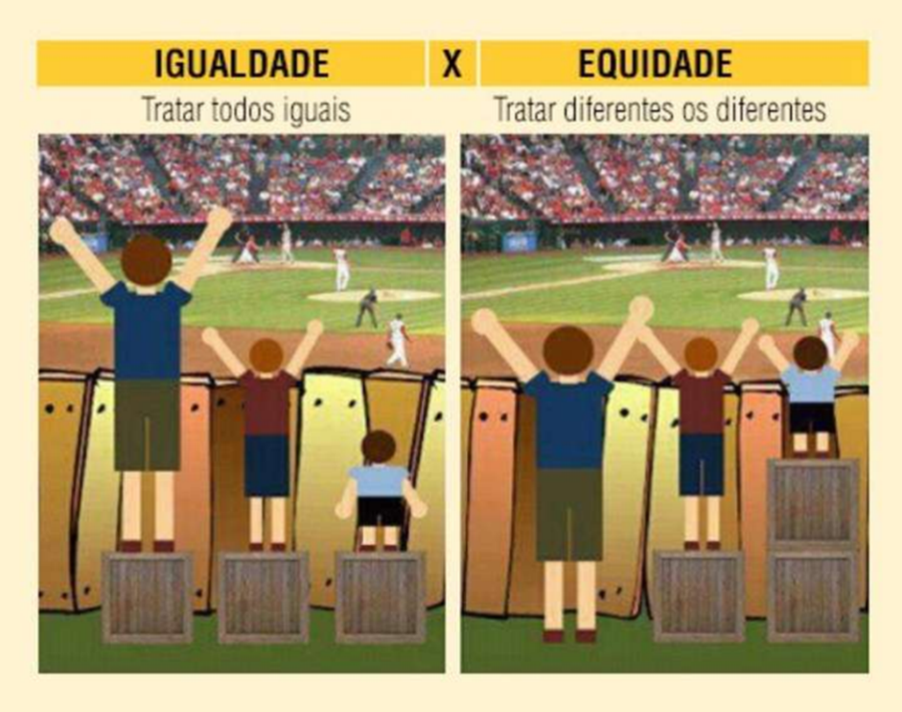
SUS
PRINCÍPIOS
UNIVERSALIDADE
EQUIDADE
INTEGRALIDADE

Slide 4
ATRIBUIÇÕES COMUNS AOS PROFISSIONAIS
Participar do processo de territorialização e mapeamento da área, identificando grupos, famílias e indivíduos expostos a riscos e vulnerabilidades;
Cadastrar e manter atualizado o cadastro e outros dados de saúde das famílias e dos indivíduos no PEC e no SISAB;

Slide 5
ATRIBUIÇÕES COMUNS AOS PROFISSIONAIS
Cuidado Integral às famílias sob sua responsabilidade;
Participar do acolhimento dos usuários, proporcionando atendimento humanizado, responsabilizando-se pela continuidade da atenção e viabilizando o estabelecimento do vínculo;
Registrar adequadamente as ações de saúde realizadas (PRONTUÁRIO, FICHAS DE NOTIFICAÇÃO, FICHAS E-SUS, FECHAMENTO);
Participar do gerenciamento dos insumos necessários para o adequado funcionamento da UBS;
Participar das reuniões da própria equipe e com outras equipes (NAI,NASF, EP, etc);

Slide 6
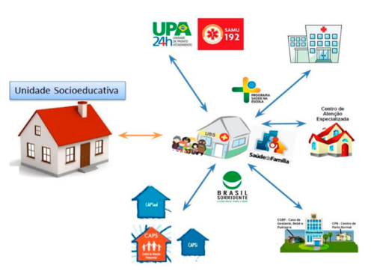
ATRIBUIÇÕES COMUNS AOS PROFISSIONAIS
Responsabilizar-se pela população adscrita, mantendo a coordenação do cuidado;
Realizar visitas domiciliares e atendimentos em domicílio às famílias e pessoas em residências, Instituições de Longa Permanência (ILP), abrigos, entre outros tipos de moradia existentes em seu território, de acordo com o planejamento da equipe, necessidades e prioridades estabelecidas;

Slide 7
ATRIBUIÇÕES COMUNS AOS PROFISSIONAIS
Participar das Campanhas de Imunização;
Realizar atendimento compartilhado com as eMULTI;
Planejar, gerenciar e avaliar as ações desenvolvidas pelos ACS em conjunto com os outros membros da equipe;
Participar das atividades de Educação Permanente e Continuada;
Realizar ações de educação em saúde à população adstrita, conforme planejamento da equipe e utilizando abordagens adequadas às necessidades deste público.

Slide 8
ATRIBUIÇÕES DOS MÉDICOS DA ATENÇÃO PRIMÁRIA
Realizar consultas clínicas e procedimentos conforme protocolos do MS, SES e SMS;
Intercalar os atendimentos de cuidado continuado com o enfermeiro da equipe;
Indicar a necessidade de internação hospitalar ou domiciliar, mantendo a responsabilização pelo acompanhamento da pessoa;
Encaminhar, quando necessário, usuários a outros pontos de atenção, seguindo os fluxos locais, mantendo sob sua responsabilidade o acompanhamento do plano terapêutico prescrito.

Slide 9
ATRIBUIÇÕES DOS ENFERMEIROS DA ATENÇÃO PRIMÁRIA
Realizar consultas, prescrever medicamentos e solicitar exames, conforme protocolos do MS, SES e SMS e atendendo às exigências dos Conselhos de Classe;
Realizar procedimentos de enfermagem e outras atividades necessárias, de acordo com sua área de atuação e regulamentação
Atuar ativamente na sala de vacinas: gerenciamento; aplicação; supervisão
Supervisionar as ações do técnico de enfermagem e ACS.

Slide 10
MODELO DE FINANCIAMENTO DA ATENÇÃO PRIMÁRIA
CAPITAÇÃO PONDERADA
CAPITAÇÃO PONDERADA
PAGAMENTO POR DESEMPENHO
ESTRATÉGIAS E PROGRAMAS
PREVINE BRASIL
ESTRATÉGIAS E PROGRAMAS
INDICADORES DE DESEMPENHO
CAPITAÇÃO PONDERADA

Slide 11
INDICADORES 2023
PREVINE BRASIL
PRÉ- NATAL
SAÚDE DA MULHER
SAÚDE DA CRIANÇA
DOENÇAS CRÔNICAS

Slide 12
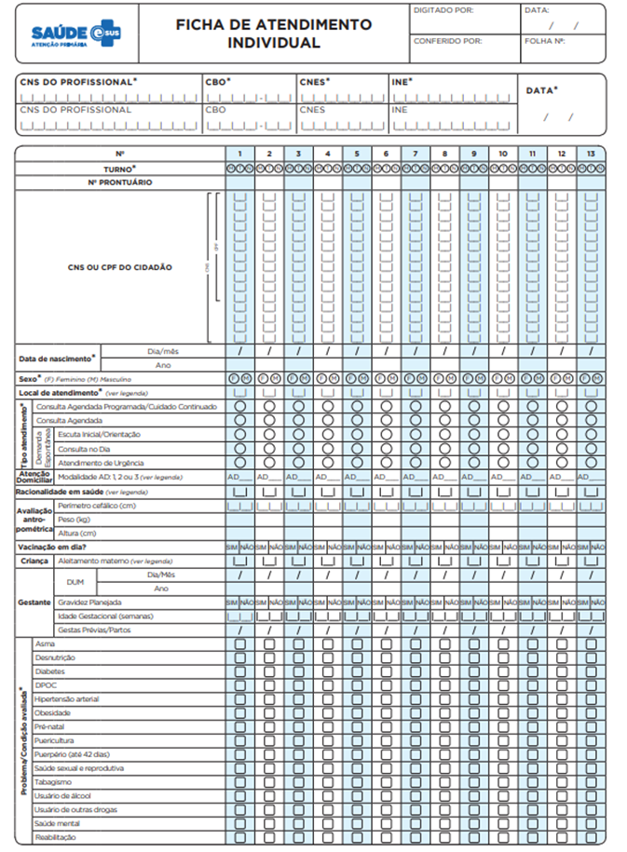
INDICADOR 01
Proporção de gestante com pelo menos 6 consultas de pré-natal, sendo a 1ª até 12ª semana de gestação
DENOMINADOR:
Nº de gestantes identificadas ou estimadas
PROFISSIONAL QUE REGISTRA:
Médico e enfermeiro

Slide 13
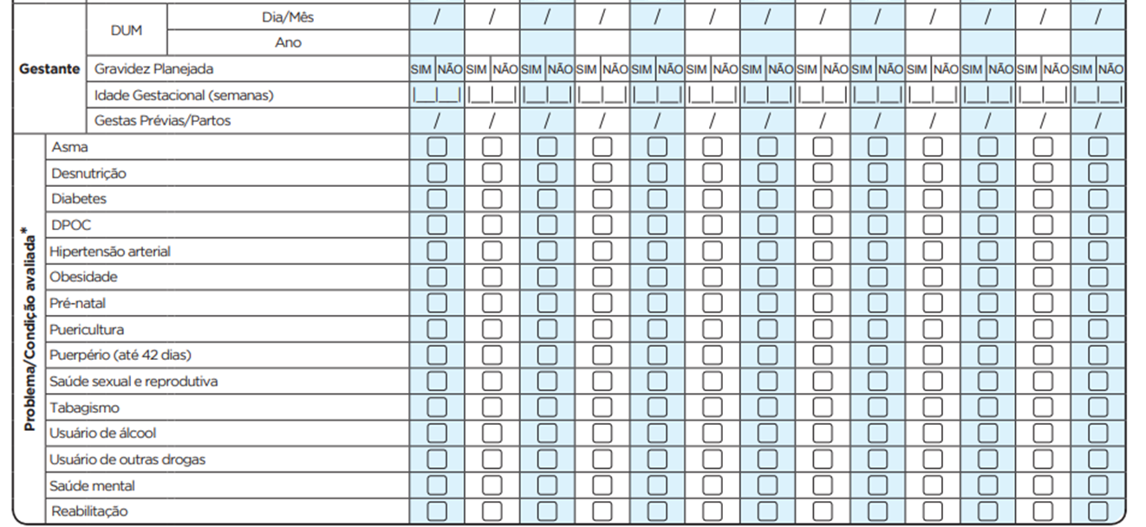
FICHA DE ATENDIMENTO INDIVIDUAL

Slide 14
ORIENTAÇÕES PARA ESSE INDICADOR
Como melhorar ?
Realizar vigilância ativa das pessoas adscritas à equipe, estando atento aos sinais de Gestação
Acompanhar, proativamente, o quantitativo de consultas de pré-natal por cada gestante
Facilitar o acesso aos testes de gravidez por meio de escuta inicial qualificada
Ao término da consulta, agendar a próxima
Acompanhar possíveis faltas
Notes:
No 3º item – como não temos TIG, refere-se a solicitar o BETA HCG, quando a paciente relatar atraso menstrual.

Slide 15
INDICADOR 02
Proporção de gestante com realização de exames para sífilis e HIV
PROFISSIONAL QUE REGISTRA:
Ficha de atendimento individual: médico e enfermeiro
Ficha de procedimento (teste rápido): médico, enfermeiro e técnico de enfermagem

Slide 16
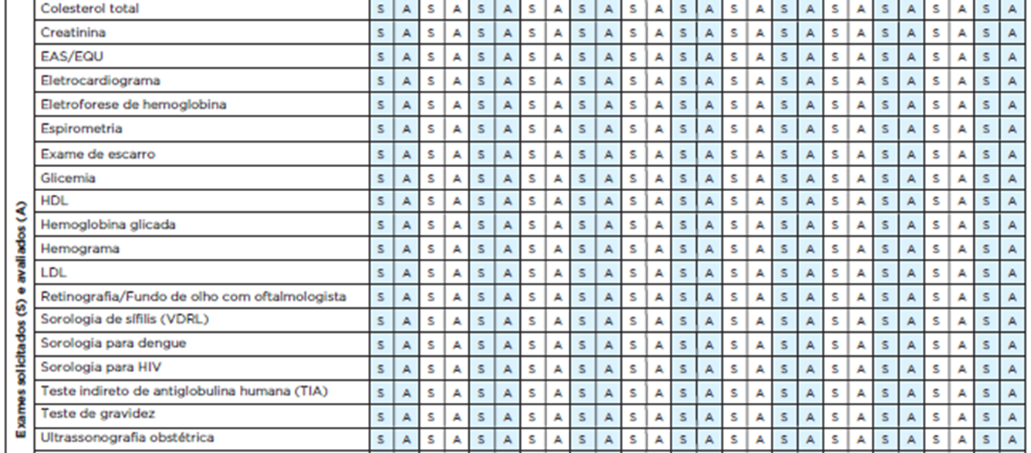
FICHA DE ATENDIMENTO INDIVIDUAL
Registrar no campo Avaliados, sorologia para HIV e Sífilis (VDRL)

Slide 17
FICHA DE PROCEDIMENTO

Slide 18
ORIENTAÇÕES PARA ESSE INDICADOR
Como melhorar ?
Além das ações descritas para o indicador anterior, adicionalmente é importante:
Solicitar esses exames na primeira consulta de pré-natal
Sensibilizar o ACS para conferir se os exames foram feitos
Dar preferência aos testes rápidos

Slide 19
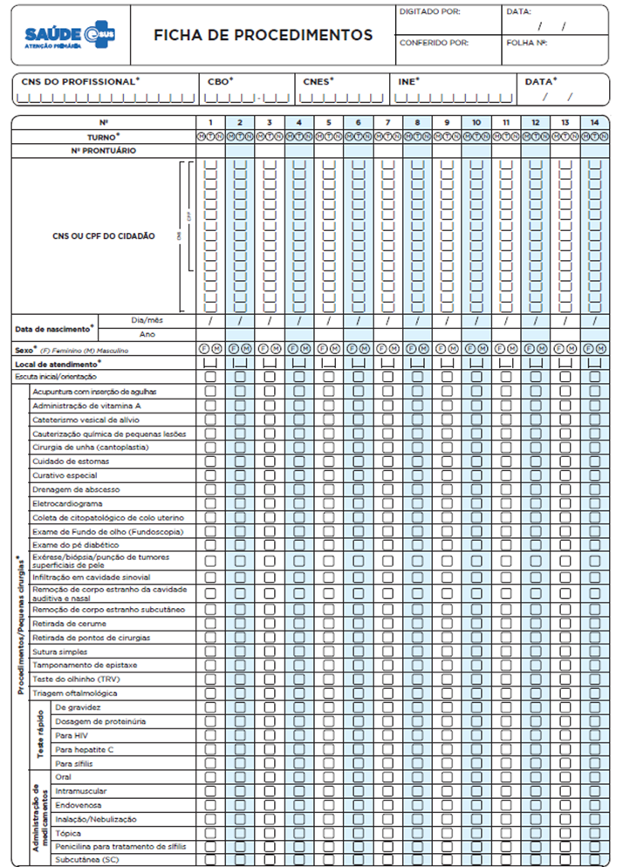
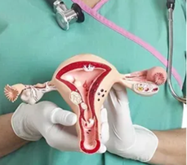
INDICADOR 04
Proporção de mulheres, entre 25 e 64 anos, com pelo menos, 1 coleta de citopatológico , no intervalo de 3 anos
DENOMINADOR:
N° de mulheres de 25 a 64 anos cadastradas ou estimadas
PROFISSIONAL QUE REGISTRA:
médico e enfermeiro
exames para sífilis e HIV

Slide 20
ORIENTAÇÕES PARA ESSE INDICADOR
Como melhorar ?
Conhecer o total populacional, nessa faixa etária, para mensuração da oferta necessária ao rastreamento adequado
Ter controle individualizado dessa população, e não só pelo quantitativo total, evitando realizar o exame sempre nas mesmas mulheres e deixando outras de fora do programa de rastreamento
Elaborar um método de controle das mulheres com exame alterado
Ofertar esse exame a todas as mulheres na idade preconizada

Slide 21
INDICADOR 05
Cobertura vacinal em menores de 1 ano:
DTPa
Hepatite B
Influenza tipo b
Poliomielite inativada
PROFISSIONAL QUE REGISTRA:
Médico, enfermeiro e técnico de enfermagem

Slide 22
ORIENTAÇÕES PARA ESSE INDICADOR
Como melhorar ?
Orientar sobre a importância das vacinas já nas consultas de pré-natal e continuar ao longo das consultas de puericultura
Manter acompanhamento dos faltosos (atraso no calendário vacinal) individualmente e fazer busca ativa
Manter contato com creches para verificação do calendário vacinal, acompanhamento conjunto e diálogo colaborativo entre as partes

Slide 23
INDICADOR 06
Proporção de hipertensos, com consulta e pressão arterial aferida no semestre
PROFISSIONAL QUE REGISTRA:
Consulta : médico ou enfermeiro
✓ Aferição da PA: médico, enfermeiro ou técnico de enfermagem

Slide 24
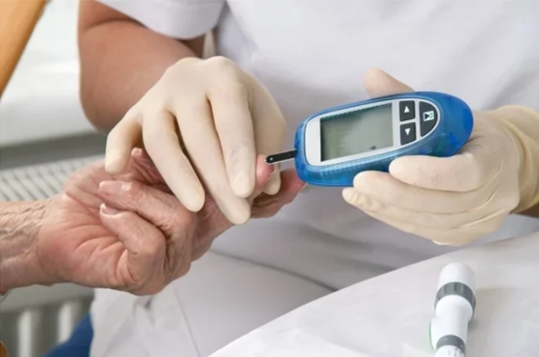
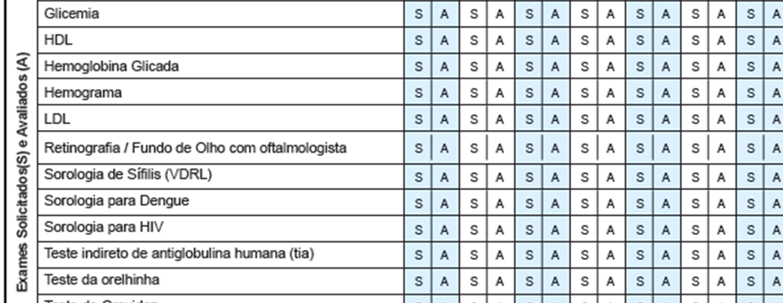
INDICADOR 07
Proporção de pessoas com diabetes, com consulta e hemoglobina glicada solicitada no semestre
PROFISSIONAL QUE REGISTRA:
Médico e enfermeiro

Slide 25
ORIENTAÇÕES PARA ESSES INDICADORES
Como melhorar ?
Manter acompanhamento nominal dos hipertensos e diabéticos adscritos à equipe, verificando frequência de acompanhamento
Orientar o hipertenso e diabéticos sobre a importância das consultas de
acompanhamento, verificação da PA na unidade, realização dos exames laboratoriais solicitados

Slide 26
RELATÓRIO QUADRIMESTRAL DOS INDICADORES
Q1/2023
 | PRÉ-NATAL (6 CONSULTAS) | PRÉ-NATAL (SÍFILIS E HIV) | GESTANTES (SAÚDE BUCAL) | CITOPATOLÓGICO | POLIO E PENTA | HA | DM
DUQUE DE CAXIAS | 14% | 29% | 30% | 8% | 30% | 6% | 6%
META | 45% | 60% | 60% | 40% | 95% | 50% | 50%

Slide 27
DADOS DE ATENDIMENTO

Slide 28
DADOS DE ATENDIMENTO
RESUMO DE PRODUÇÃO (MAIO/2023) | FECHAMENTO | PEC
ATENDIMENTO INDIVIDUAL – MÉDICO | 14553 | 8276
ATENDIMENTO INDIVIDUAL – ENFERMEIRO | 11010 | 4119
PREVENTIVO | 1337 | 558

Slide 29
OBRIGADa
Flávia Alves da Costa
Subsecretária de Atenção Primária
Secretaria Municipal de Saúde

